Slide 1
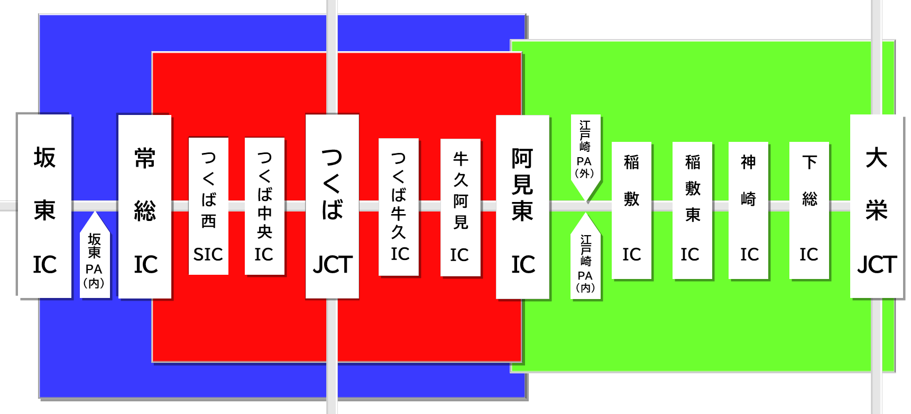
～道路の補修・点検及び圏央道４車線化に伴う工事を行います～
坂東IC⇔大栄JCT
夜間通行止
区間Ⅰ①
坂東IC ⇔ 阿見東IC
区間Ⅰ②
常総IC ⇔ 阿見東IC
実施日 ： 6/2(月) ～ 6/3(火)
予備日 ： 6/4(水) ～ 6/6(金)
実施日 ： 6/4(水) ～ 6/6(金)
予備日 ： 6/9(月) ～ 6/13(金)
【各日 夜20時～翌朝5時】
【各日 夜20時～翌朝5時】
区間Ⅱ
阿見東IC ⇔ 大栄JCT
実施日 ： 6/16(月) ～ 6/20(金)
予備日 ： 6/23(月) ～ 6/27(金)
※ 土・日を除く
※ 荒天時は予備日に順延します。
【各日 夜20時～翌朝5時】
常磐道
東関道道
至 水戸
至 潮来
区間Ⅰ①
区間Ⅱ
区間Ⅰ②
至 八王子
圏央道
至 東京
至 千葉

